Slide 1
超市管理系统
——XX团队

Slide 2
3
组长:邓文
组员:李志鹏
3
组员:杨耀诚
组员:黄祥鑫
组员:林珍荣

Slide 3
开发环境与技术
1、集成开发工具
1）Myeclipse
2）eclipse
2、后台
1）Power Designer
2）Mysql

Slide 4
项目简介：
超市管理系统是市场上最流行的超市上常用的系统之一，它主要包含以下几个模块：系统权限的设定、原始数据录入、数据的汇总及查询等。从而，实现对进货、销售及员工信息等实现全面、动态、及时的管理。
实现目标
（1）建立一个具有友好界面，操作简单的超市管理系统；
（2） 能够更好的控制和发展超市各种资源的流转；
（3） 实现对进货商品的信息录入，并建立完整的数据库，对商品实行统一管理；
(4) 采购人员查询本系统，可以更直接，更有效的获得商品的情况，了解商品是否畅销或滞销，以及做出精确的进货单，促销的商品的条目单；
（5）销售人员可以通过系统查询商品的销售状况，制定下一步的销售计划，对某些特殊产品进行打折优惠活动。
（6）财务人员通过系统的查询更加清楚了解库存情况、销售金额，是否盈利亏损等情况；
（7）超市管理者把握住商品的进销存动态，管理更方便，进一步提高工作效率。

Slide 5
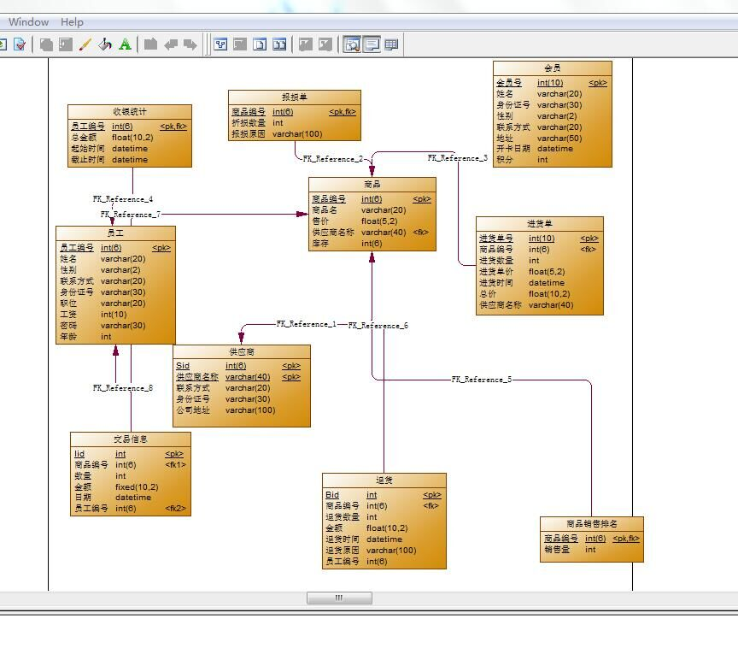
数据库设计

Slide 6
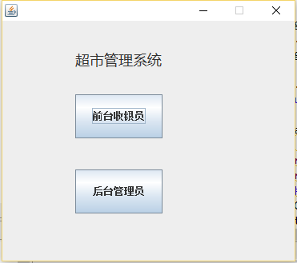
一、登陆界面

Slide 7
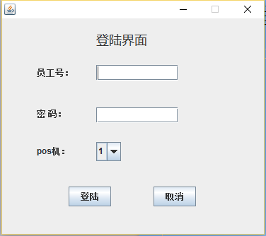
二、前台登陆界面

Slide 8
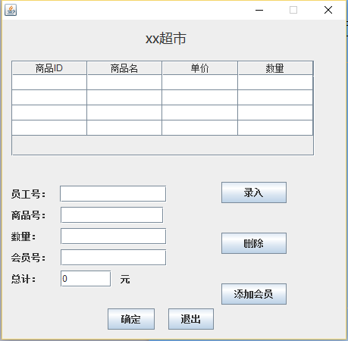
1、前台收银首页
功能：顾客购物信息录入，收银员收银界面，添加会员

Slide 9
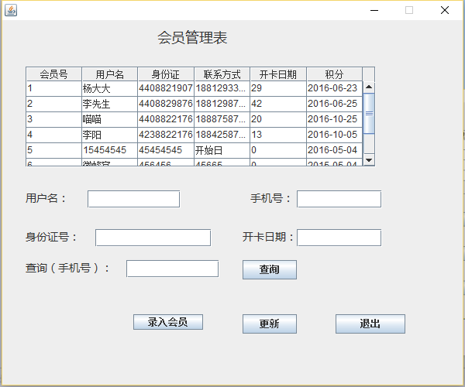
2、会员管理
功能：会员信息录入及会员信息管理

Slide 10
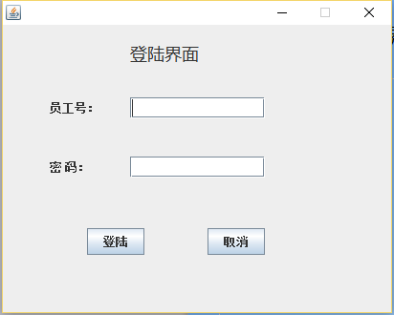
三、后台登陆界面

Slide 11
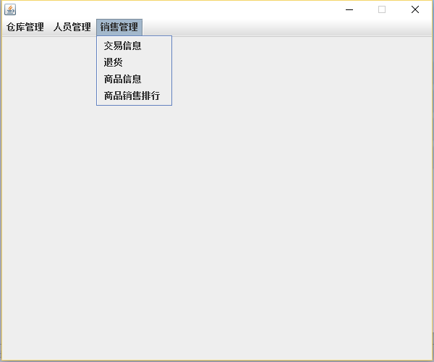
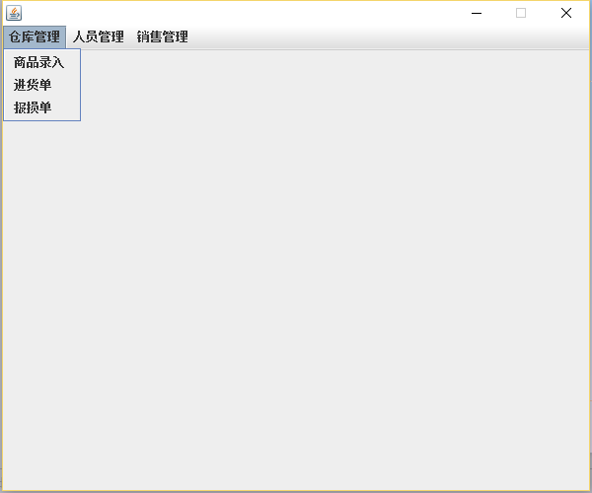
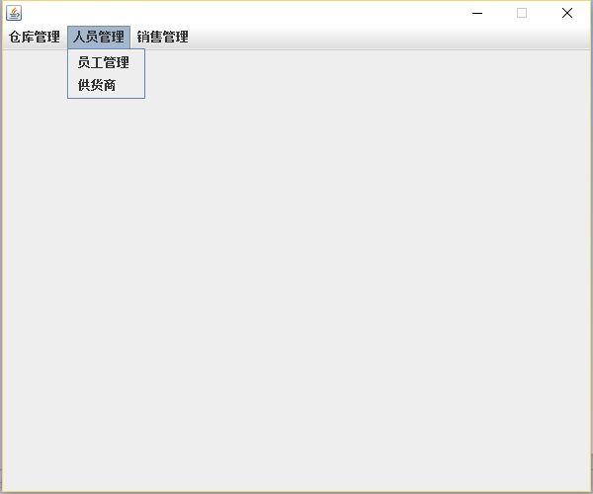
1、后台管理员首页

Slide 12
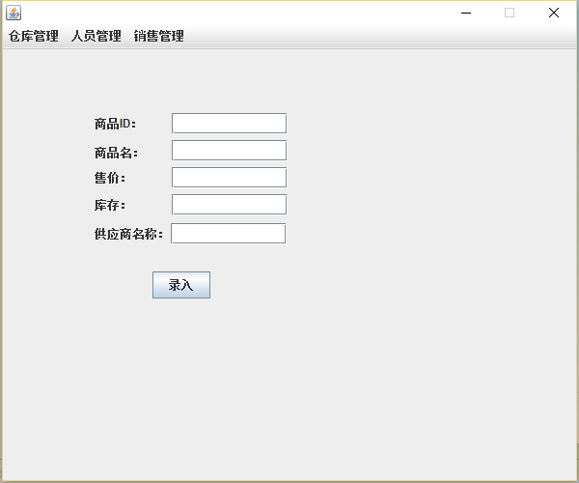
2、仓库管理：商品录入
功能：录入商品信息

Slide 13
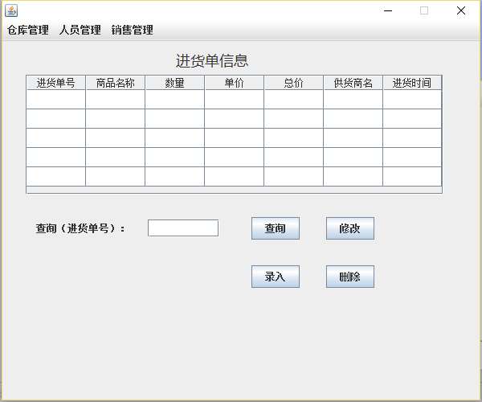
3、仓库管理：进货管理
功能：进货信息录入与管理

Slide 14
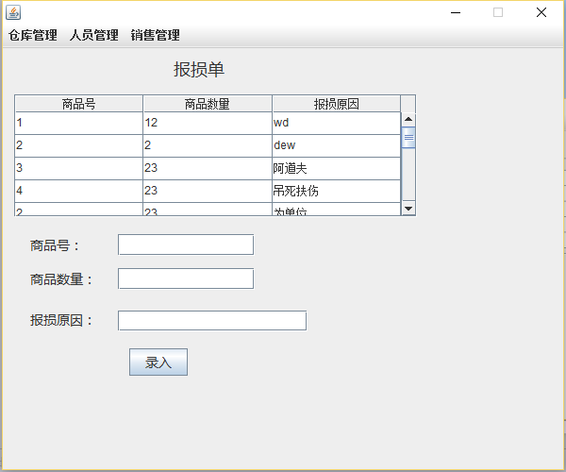
4、仓库管理：报损管理
功能：录入报损信息

Slide 15
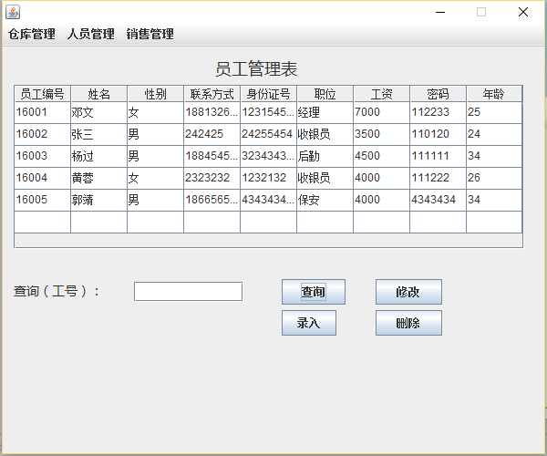
5、人员管理：员工管理
功能：录入员工信息及员工信息管理

Slide 16
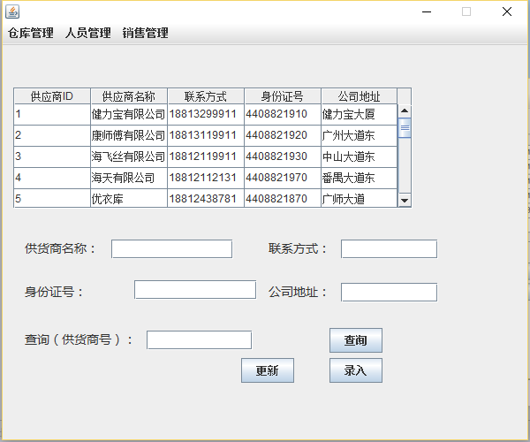
6、人员管理：供应商管理
功能：录入供应商信息及供应商信息管理

Slide 17
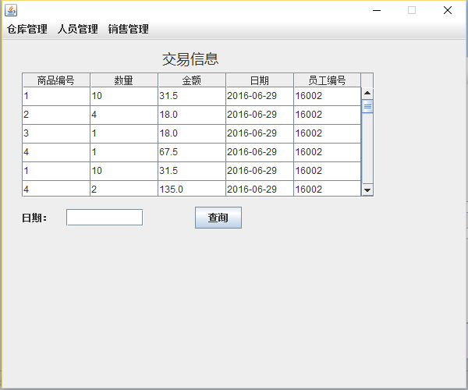
7、销售管理：交易信息
功能：查询显示交易信息

Slide 18
8、销售管理：交易信息
功能：查询显示交易信息

Slide 19
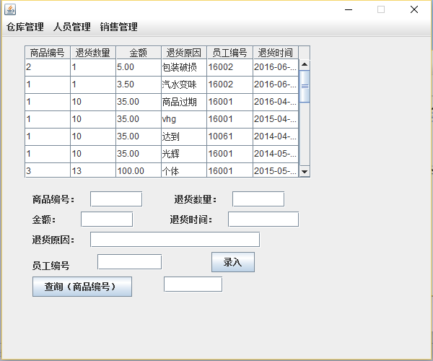
9、销售管理：退货管理
功能：退货管理

Slide 20
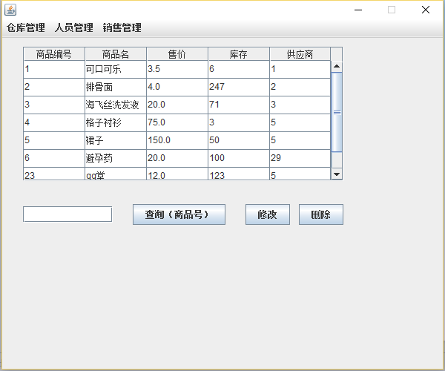
10、销售管理：商品信息
功能：修改和删除商品信息

Slide 21
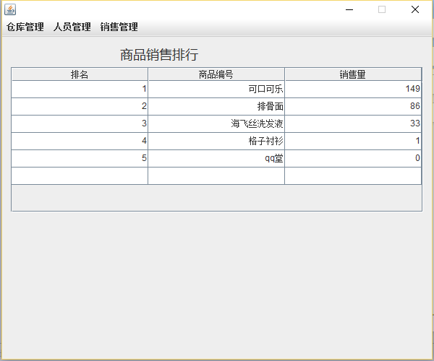
10、销售管理：商品销售排行
功能：商品销售排行

Slide 22
项目演示

Slide 23
任务分配
邓文：数据库设计，GUI界面设计，事件
李志鹏：JDBC ，事件
杨耀诚：数据库设计,建表，事件
黄祥鑫：建表
林珍荣：GUI界面设计

Slide 24
项目心得体会分享
此次只实训了短短的两周。虽说时间很短，但其中的每一天都使我收获很大、受益匪浅，它不但极大地加深了我对一些理论知识的理解，使我在理论上对Java和数据库有了全新的认识，在实践能力上也得到了提高，真正地做到了学以致用，对我来说受益非浅。
这两个星期虽然很辛苦，不过看到自己项目的成果，觉得一切都是值得的！

Slide 25
Thank You !

